Slide 1
Keuzedelen doktersassistent 2020
Doel : maken van een keuze wat betreft de keuzedelen

Slide 2
Opbouw opleiding
Basisdeel:
KT1: triëren
KT2: handelen in het kader van de individuele gezondheidszorg
KT3: Praktijkvoering
KT4: Werken aan kwaliteit en deskundigheid
Generiek:
nederlands, engels, rekenen en burgerschap (incl LOB en sport)
Keuzedelen:
Geneesmiddelenkennis (keuze 1)
Voorbereiding HBO (keuze 2)
Eerstelijn en ketenzorg (keuze 3)

Slide 3
Keuzedelen wanneer
Specifieke doelgroepen verplicht keuzedeel:
Versnelde groep:
periode 11 en 12
3 uur per week
3 jarige BOL (cohort 2018)
periode 11 en 12
3 uur per week

Slide 4
Keuzedelen
Keuzedelen:
totaal 720 uur binnen de opleiding aan keuzedelen
Verplicht:
Keuzedeel Specifieke doelgroepen periode 7 t/m 10 keuzedeel (480 uur)
Kleine keuzedelen (240 uur)
(zelf keuze maken uit☺)
Voorbereiding HBO
geneesmiddelenkennis
Eerstelijns en ketenzorg

Slide 5
Praktische zaken keuzedelen
Afhankelijk van het aantal studenten dat dit keuzedeel kiest:
Keuzedeel samen met andere studenten binnen AG
Keuzedeel samen met andere studenten binnen Noorderpoort:
Evt. andere locatie
Evt. in de avonduren

Slide 6
Voorbereiding HBO
Keuze 1

Slide 7
Keuzedeel Voorbereiding HBO
Geen instroomeis voor HBO
Het doel:
MBO studenten een goede keuze te laten maken voor doorstroom
Een "vliegende start" maken op het HBO
Oriëntatie op de opleiding
De student heeft bij dit keuzedeel gekozen voor een HBO opleiding
De student gaat kijken naar de mogelijkheden, eisen, etc. en hierin ervaring opdoen

Slide 8
Inhoud keuzedeel
Oriëntatie op HBO-opleidingen en beroepen
Welke HBO opleidingen zijn er?
Wat zijn de verschillen tussen een HBO en een MBO opleiding t.a.v.
Kennis, vaardigheden en gedrag
Loopbaanperspectieven
Instroomeisen

Slide 9
Inhoud keuzedeel
Zoekt, selecteert en analyseert informatie t.b.v. een (studie) opdracht
Werkt samen in projectgroepen
Reflecteert op gedrag en resultaten

Slide 10
Kortom:
Je gaat onderzoeken:
Wat je kunt.
Wat je wilt.
Hoe je het kan bereiken.
Wat is het HBO
Welke opleidingen zijn er
Wat past bij mij?
Je gaat kennismaken met materialen en werkmethoden op het HBO.

Slide 11
Geneesmiddelenkennis
Verdieping in zelfzorgmiddelen, veiligheid en onderzoeken
Keuze 2

Slide 12
Leerdoelen:
De doktersassistent combineert haar kennis als doktersassistent met context gebonden kennis op het gebied van farmacie.
De specialistische kennis gebruikt zij om zorgvragen rondom geneesmiddelen te concretiseren, medicatietrouw bij patiënten te bevorderen en om in de keuze van zelfzorgmiddelen te adviseren.
Zij/hij past zich in haar werkzaamheden aan: aan de persoon, de vraag en de risico's.

Slide 13
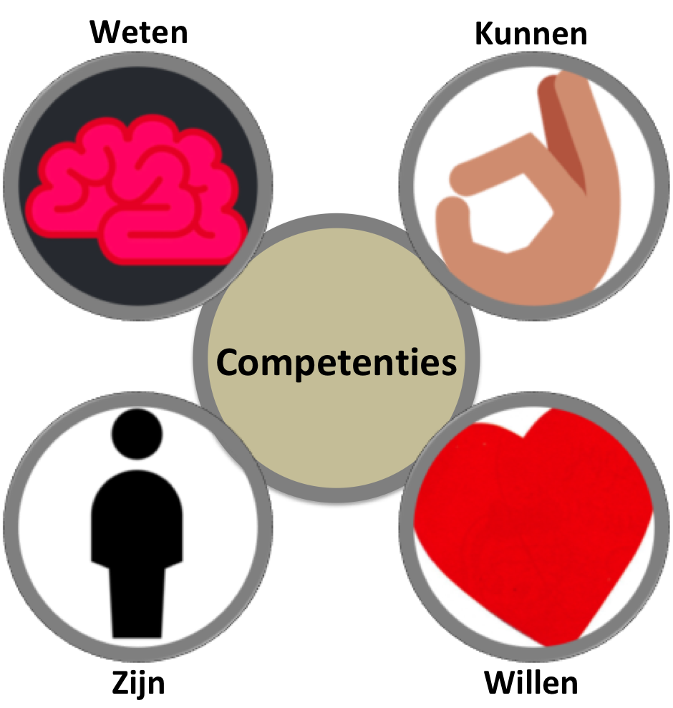
competenties:
D1-K1-W1: Bewaakt de medicatieveiligheid Samenwerken en overleggen, Formuleren en rapporteren, Vakdeskundigheid toepassen, Instructies en procedures opvolgen
D1-K1-W2: Adviseert over zelfzorgmiddelen Ethisch en integer handelen, Presenteren, Analyseren, Omgaan met verandering en aanpassen
D1-K1-W3: Bevordert therapietrouw bij geneesmiddelengebruik Begeleiden, Overtuigen en beïnvloeden, Presenteren, Op de behoeften en verwachtingen van de "klant" richten

Slide 14
Eerstelijns en ketenzorg
Keuze 3

Slide 15
Inhoud
Dagelijkse praktijk:
Meer patiënten met meervoudige, complexe aandoeningen die vanuit huis zorg nodig hebben
Samenwerking met de huisarts, de verpleegkundige en andere zorgverleners /en instellingen wordt steeds belangrijker
In het keuzedeel Eerste lijns- en ketenzorg worden jullie voorbereid op deze ontwikkeling

Slide 16
Inhoud
Eerste lijn- en tweede lijn zorg.
Verschillende apotheekorganisaties.
Politiek m.b.t. eerste lijn zorg.
Wat is ketenzorg en voorbeelden.
Voorbeelden samenwerking.
Rol van de apotheek binnen de ketenzorg.
Bestaande richtlijnen m.b.t. samenwerking.
Gastlessen.
Samenwerkingsproject met andere opleidingen (apothekersassistenten, doktersassistenten en thuiszorg)

Slide 17
Proeve
Voert een zorgproject uit met andere disciplines
Op school in samenwerking met andere opleidingen binnen AG
In periode 12
Er wordt beoordeeld op:
Samenwerking
Verantwoordelijkheid
Probleemoplossend vermogen
Geven van duidelijke adviezen en info voor de nadere disciplines.
Goed nederlands formuleren (schriftelijk en mondeling)

Slide 18
Keuze maken
Hoe en waar kenbaar maken:
Keuzeformulier voor ……. inleveren bij je SLB'er

